Slide 1
КЕРАМИЧЕСКИЕ
СТРОИТЕЛЬНЫЕ МАТЕРИАЛЫ
Преподаватель Недильская И.И.

Slide 2
Цель урока: ознакомить студентов с темой «Керамические строительные материалы».
Задачи урока: изучить основные понятия по теме: Керамические строительные материалы.
Закрепить материал с помощью контрольных вопросов.
Привить интерес к дисциплине и специальности
Преподаватель Недильская И .И.
Дисциплина : «Архитектурное материаловедение» специальность 07.02.01, А-31

Slide 3
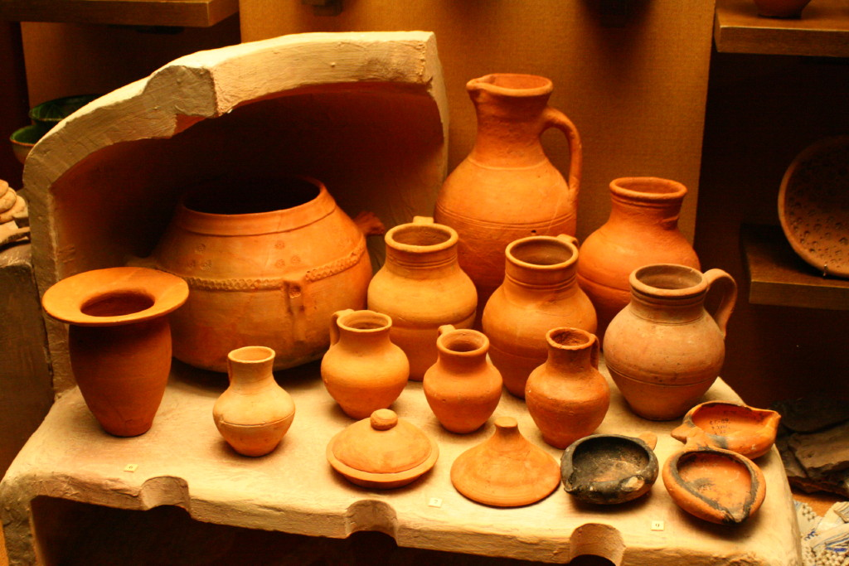
ИСТОРИЯ
Керамика (др.греч. κέραμος — глина) — изделия из неорганических материалов и их смесей с минеральными добавками, изготавливаемые под воздействием высокой температуры с последующим охлаждением

Slide 4
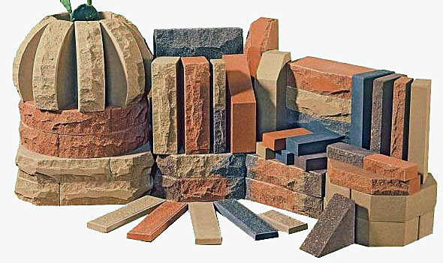
КЛАССИФИКАЦИЯ КЕРАМИКИ
Классификация керамики производится по плотности, прочности и по назначению.
По плотности изделия делят на: плотные с водопоглощением менее 5% и пористые – более 5%.
Пористые материалы – кирпич глиняный, стеновые камни, черепица, облицовочные плитки и трубы керамические.

Slide 5
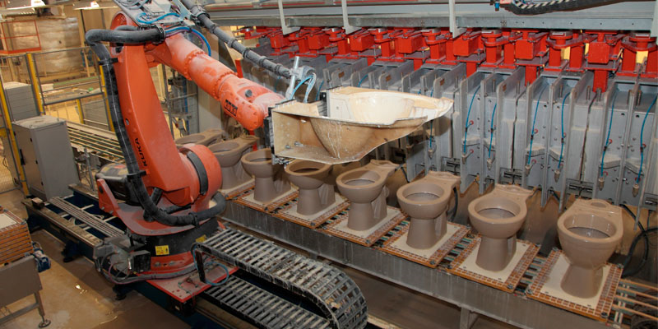
КЛАССИФИКАЦИЯ КЕРАМИКИ
Плотными являются керамические плитки для полов и дорожный кирпич.
Санитарно-технические изделия: ванны, унитазы, умывальники – бывают пористыми (фаянс) и плотными (фарфор).
Высокопористые: керамзит и аглопорит.

Slide 6
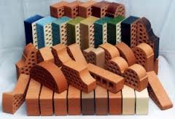
КЛАССИФИКАЦИЯ КЕРАМИКИ
По прочности и морозостойкости керамические изделия делят на марки.
Различают следующие марки кирпича керамического в зависимости от предела прочности при сжатии в кгс/см²: 75, 100, 125, 150, 200, 250, 300.
Но кирпич дорожный – материал с плотным черепком – имеет более высокие марки – 400, 700, 1000.

Slide 7
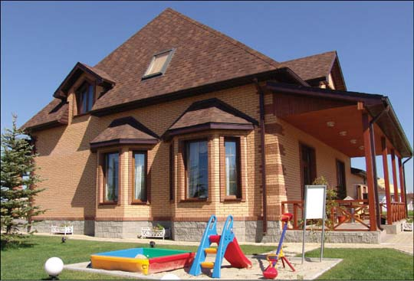
КЛАССИФИКАЦИЯ КЕРАМИКИ
По назначению изделия строительной керамики подразделяются на:
- стеновые: кирпич глиняный и керамические камни пустотелые;
- отделочные: плитки керамические глазурованные для внутренней облицовки и фасадные облицовочные плитки, а также плитки для полов;

Slide 8
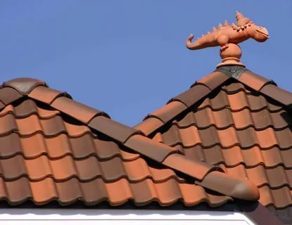
КЛАССИФИКАЦИЯ КЕРАМИКИ
- санитарно-технические: ванны, умывальники, унитазы трубы канализационные и дренажные;
- кровельные: черепица ленточная, пазовая и коньковая;
- теплоизоляционные: диатомитовый кирпич, керамзит, аглопорит;
- огнеупорные: шамот, динас, окисная керамика;
- кислотоупорные: плиты, резервуары и их детали, трубы.

Slide 9
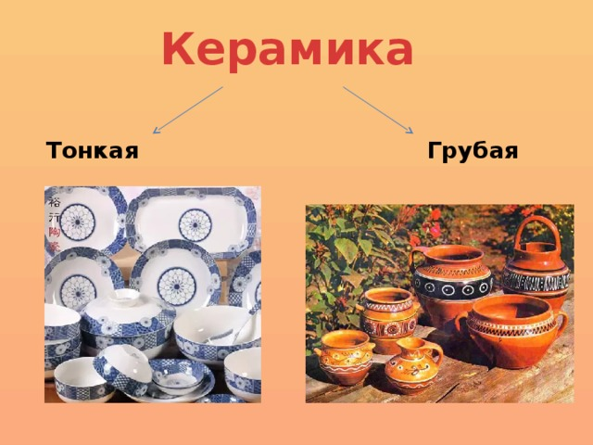
КЛАССИФИКАЦИЯ КЕРАМИКИ
По качеству переработки сырья керамику делят на грубую и тонкую:
- грубая: кирпич, черепица, плитки фаянсовые и для полов;
- тонкая: фарфор и полуфарфор.

Slide 10
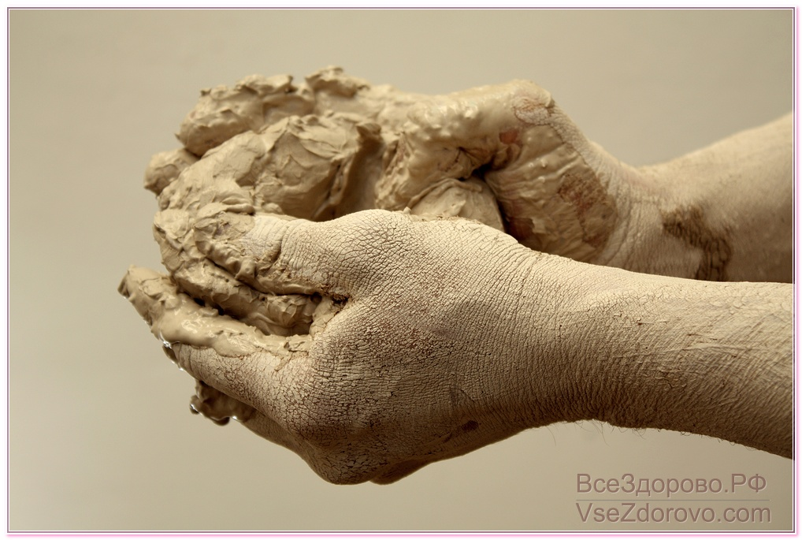
СЫРЬЕ
Глина (смеси глинистых минералов состава Al₂O₃·3-5SiO₂·nH₂O)
Белая глина (каолин) Al₂O₃·2SiO₂·2H₂O
Речной песок
Оксиды железа
Сода Na₂CO₃
Поташ К₂СО₃

Slide 11
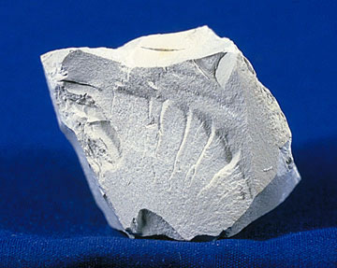
СЫРЬЕ
Сырьевые материалы, используемые для изготовления керамических изделий, можно подразделить на пластичные глинистые (каолины и глины) и отощающие (шамот, кварц, шлаки, выгорающие добавки). Для понижения температуры спекания в глину иногда добавляют плавни.
Каоли́н — глина белого цвета, состоящая из минерала каолинита.
Формула: Al₂O₃*2SiO₂*2H₂O

Slide 12
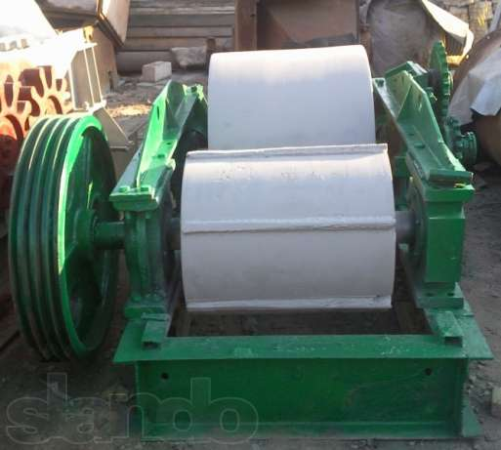
ОСНОВЫ ТЕХНОЛОГИИ
Механическая обработка глины производится для выделения или измельчения каменистых примесей и получения однородной массы, обладающей необходимыми формовочными свойствами. Добавочные компоненты подвергают дроблению.
Выделяют три способа формования керамических масс: пластический, полусухой, литье.

Slide 13
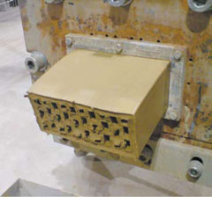
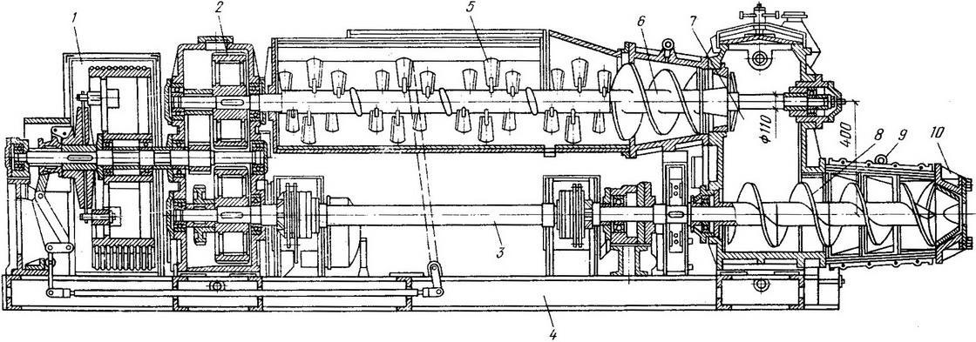
ОСНОВЫ ТЕХНОЛОГИИ
Характерная схема пластического формования.
При этом керамическая масса должна обладать определенной влажностью, например 18—25 %.
Керамические материалы для кладки стен (кирпичи и др.) формуют на ленточных шнековых прессах, где с помощью шнека керамическая масса перемещается к сужающейся переходной головке и мундштуку.
На этом этапе материалу придается необходимая форма.

Slide 14
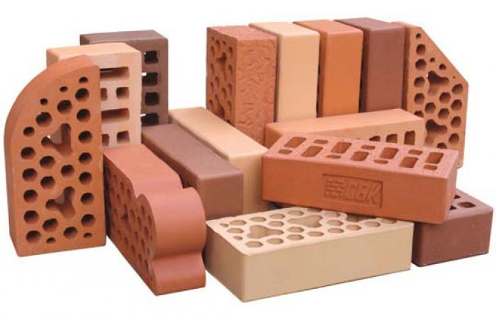
КЕРАМИЧЕСКИЕ СТРОИТЕЛЬНЫЕ МАТЕРИАЛЫ
Керамический (красный) кирпич — кирпич, производимый из глины с применением различных добавок (для регулирования тех или иных свойств) с последующим обжигом.

Slide 15
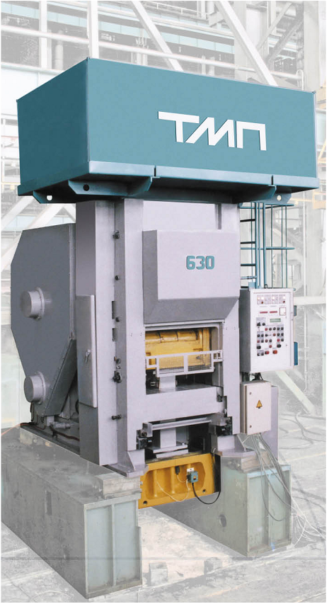
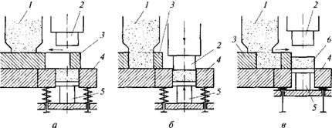
ОСНОВЫ ТЕХНОЛОГИИ
Способ полусухого формования предполагает использование керамических пресс-порошков с влажностью 8—10 %, которые уплотняются при давлении 15—40 МПа в специальных формах.

Slide 16
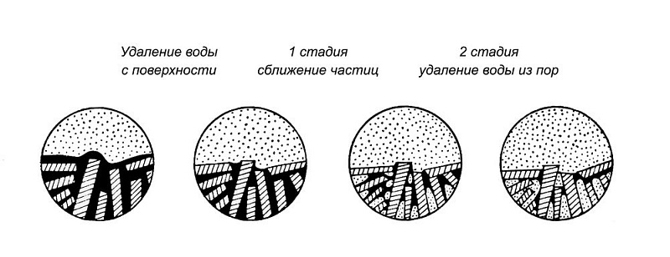
Сушка
Сушка является важным этапом в процессе изготовления керамики. Очень важно, чтобы изделие высохло полностью и равномерно.
Во время сушки удаляется только “свободная” (межслоевая) вода, которая находится в порах изделия в пространстве между зернами пластичных и непластичных минералов.
В первую очередь, вода испаряется с поверхности изделия, а на ее место за счет капиллярных сил поднимается вода из внутренних слоев керамической массы.

Slide 17
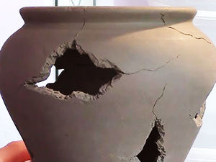
Сушка
После удаления влаги капилляры сужаются. Происходит усадка изделия, которая для гончарных масс обычно составляет 5-7%.
При этом изделие переходит в так называемое “кожетвердое состояние”, и дальнейшая усадка сушки уже незначительна.

Slide 18
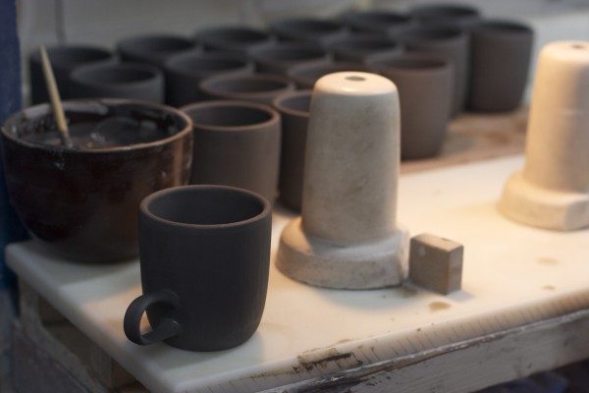
Сушка
Если влага снаружи удаляется слишком быстро, то поверхностные капилляры закрываются раньше, чем вода из внутренних слоев успевает достичь внешнего слоя. Вода может оказаться запертой во внутренних полостях, что приводит к неравномерной усадке – “короблению” и потере формы изделий, а также к их растрескиванию.

Slide 19
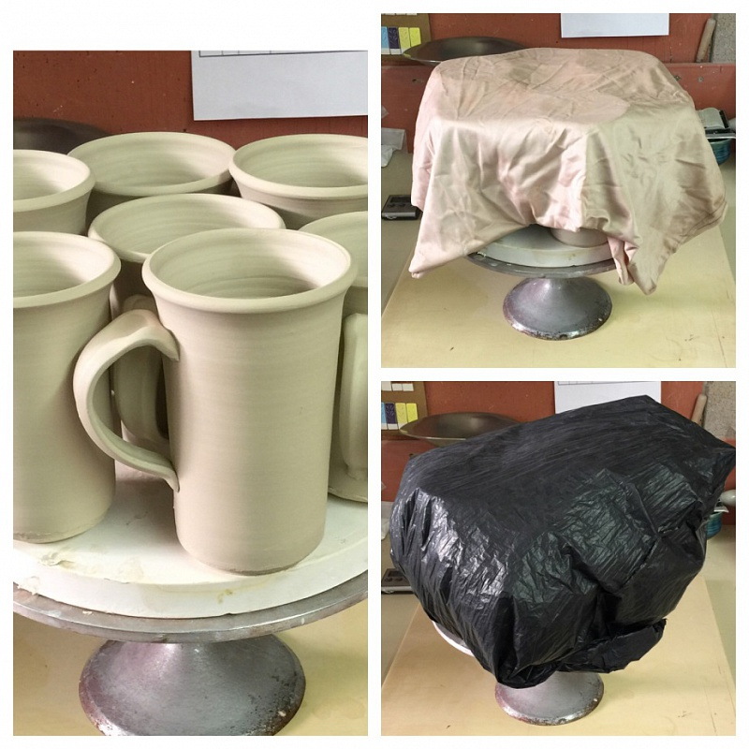
Процесс сушки
В условиях небольшой керамической мастерской изделия сушат естественным образом при температуре 25-35°С и сушка в этом случае продолжается несколько дней. Изделия размещают на специальных стеллажах, на проветриваемых деревянных подставках. Внешние стенки изделий всегда сохнут быстрее внутренних.
Для поддержания необходимой влажности часто изделия сверху накрывают влажной ветошью или полиэтиленом на некоторое время

Slide 20
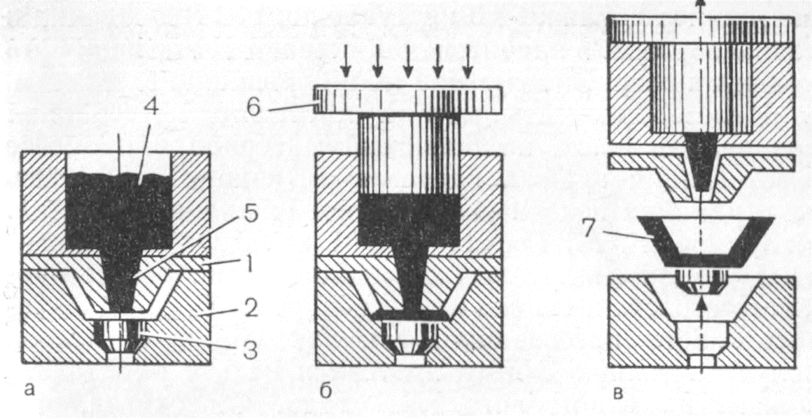
ОСНОВЫ ТЕХНОЛОГИИ
Способ литья применяют обычно при получении сравнительно тонких керамических материалов (мозаичных плиток толщиной 2 мм и др.). Жидкая керамическая масса (шликер) поступает в специальные поддоны на автоматизированной конвейерной линии.

Slide 21
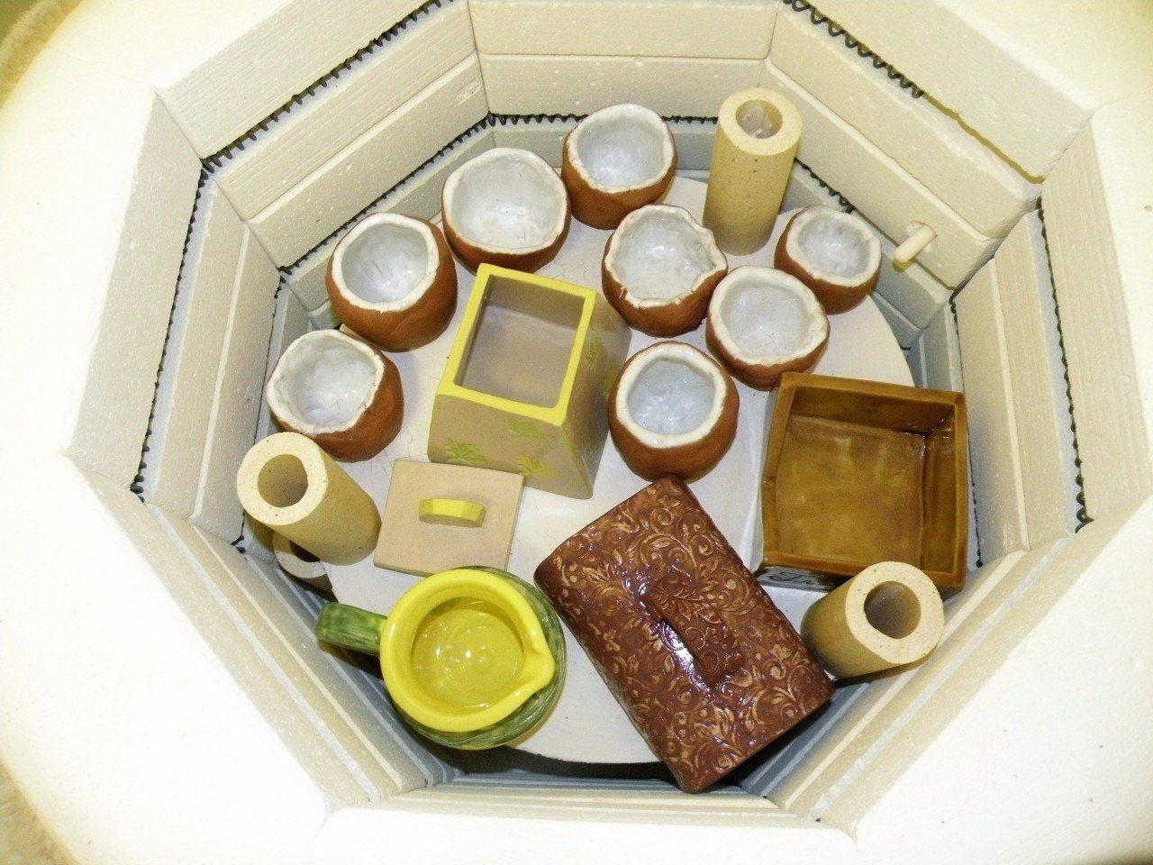
Обжиг изделий
Обжиг – это наиболее важный и энергозатратный технологический процесс. Во время обжига в керамических массах проходит ряд физико-химических преобразований, которые на конечной стадии завершаются процессом спекания.

Slide 22
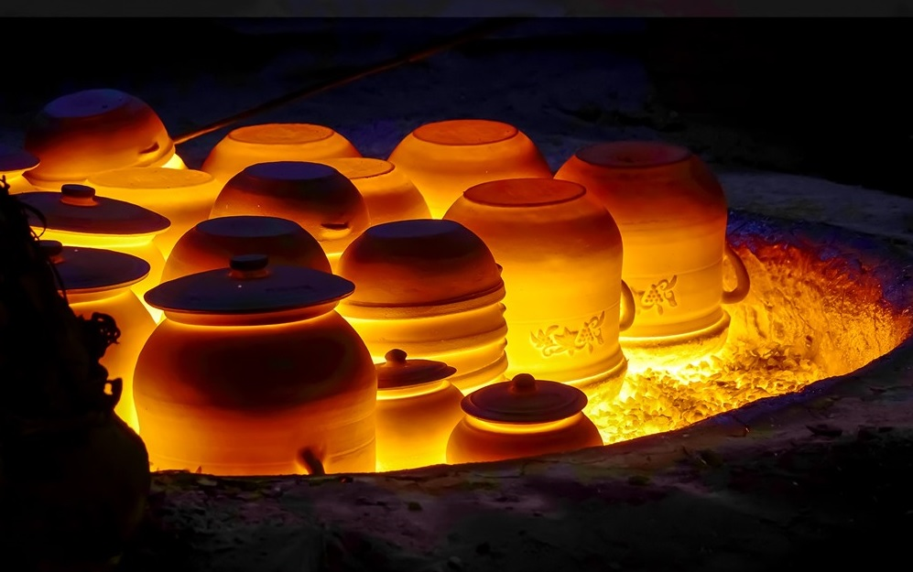
Обжиг изделий
После обжига снижается пористость изделий, увеличивается их прочность, водонепроницаемость, изменяется цвет, создается декоративное покрытие - изделие приобретает целостность.
Глазури превращаются в стеклообразное водонепроницаемое покрытие, которое служит не только для эстетических, но и для санитарных целей.

Slide 23
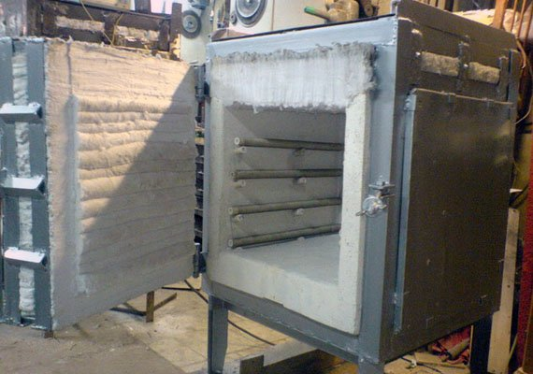
Температура обжига и основные процессы
Современные печи для обжига керамики могут обеспечить достаточно быстрый нагрев до самых высоких температур.
В общем случае весь процесс обжига керамики можно разделить на несколько температурных интервалов:

Slide 24
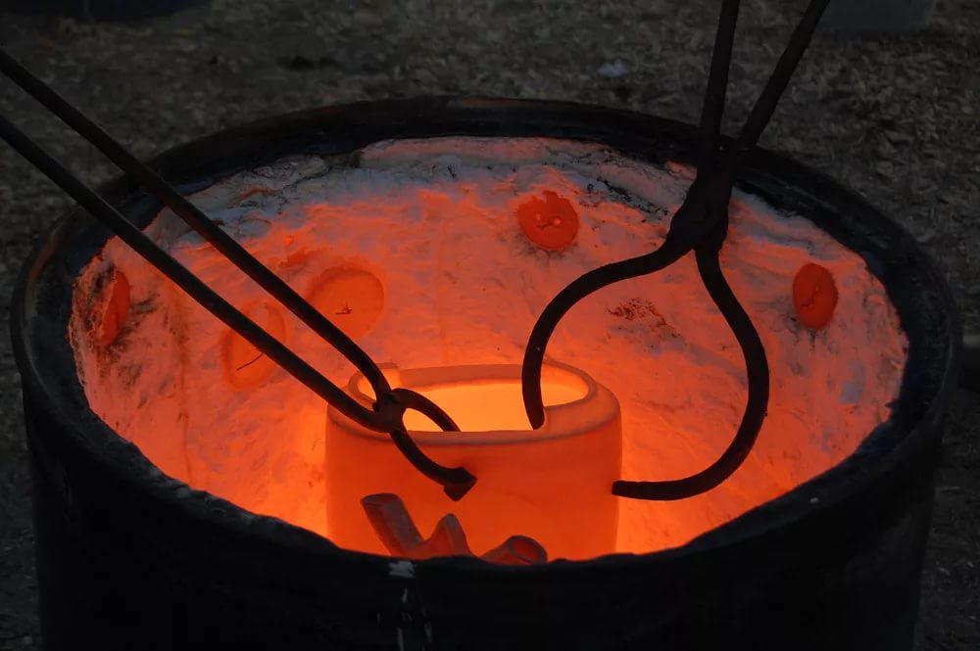
Температура обжига и основные процессы
25–200°С – происходит медленный нагрев изделий, при котором удаляется межслоевая и частично адсорбированная (связанная) вода. В этот период могут проявиться все недостатки и просчеты, допущенные ранее при сушке – это воздушные пузыри и другие неоднородности, оставшиеся при вымешивании массы, недостаточно равномерная сушка, чрезмерное заглаживание поверхности изделий, затрудняющее выход газов, и т.д. На этом этапе очень важен равномерный прогрев изделий.

Slide 25
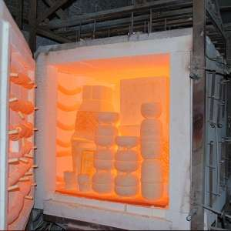
Температура обжига и основные процессы
При температуре 400°С рекомендуется сделать выдержку 15-20 минут, для удаления выделяющихся газов и выравнивания температуры в пространстве печи. Заглушки в этот период должны быть открыты и атмосфера в печи - преимущественно окислительная.
400-600°С – начинается дегидратация глинистых минералов и выделение химически-связанной воды, входящей в их кристаллическую решетку.

Slide 26
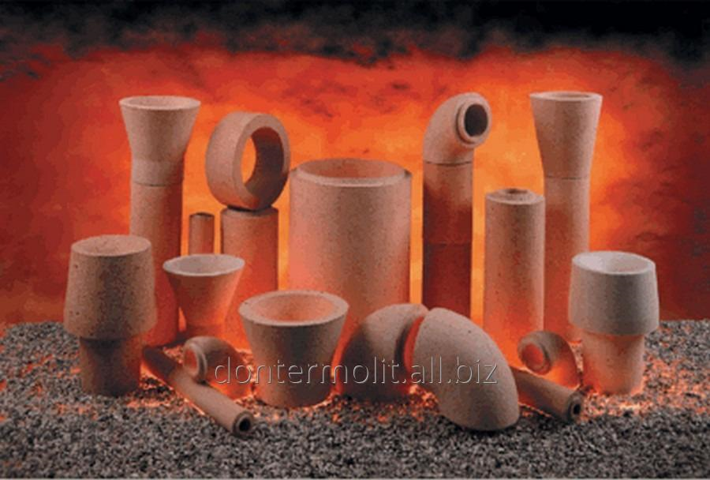
Температура обжига и основные процессы
Около 573°С происходит фазовый переход кварца из β в более высокотемпературную α – форму. Этот процесс сопровождается объемными изменениями, что вызывает дополнительные напряжения в черепке. Поэтому в этот период не следует поднимать температуру в печи слишком быстро – не более 100°С/час.
При 600°С также желательно сделать выдержку 20-30 минут.

Slide 27
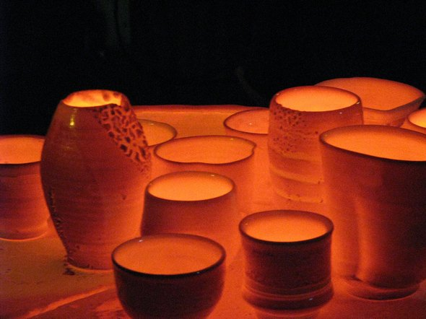
Температура обжига и основные процессы
600-800°С – в этот период черепок обладает пониженной прочностью, так как большинство глинистых минералов к этому моменту уже разложились, а процесс спекания еще не завершен – новые минералы еще не образовались, жидкая фаза также отсутствует. Силы сцепления между частицами ослаблены, поэтому температуру в печи следует поднимать достаточно быстро 130-150°С/час.
Любая остановка нагрева в этот период нежелательна.

Slide 28
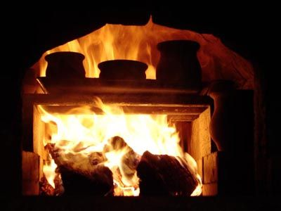
Температура обжига и основные процессы
800-1000°С – начинается процесс спекания керамической массы, зависящий от состава массы. Общим является завершение разложения глинистых минералов, их перекристаллизация и взаимодействие с другими компонентами массы. Во время спекания происходит диффузионный перенос вещества, химическое взаимодействие компонентов и образование новых минералов. Эти процессы могут протекать с выделением газообразных веществ. Если выделение летучих не завершилось в первом утильном обжиге, то оно может продолжиться в последующем политом обжиге и вызвать брак глазурного покрытия – проколы, кратеры, пузыри и пр.
Затем температуру следует медленно убавлять до 650°С , а потом можно резко .

Slide 29
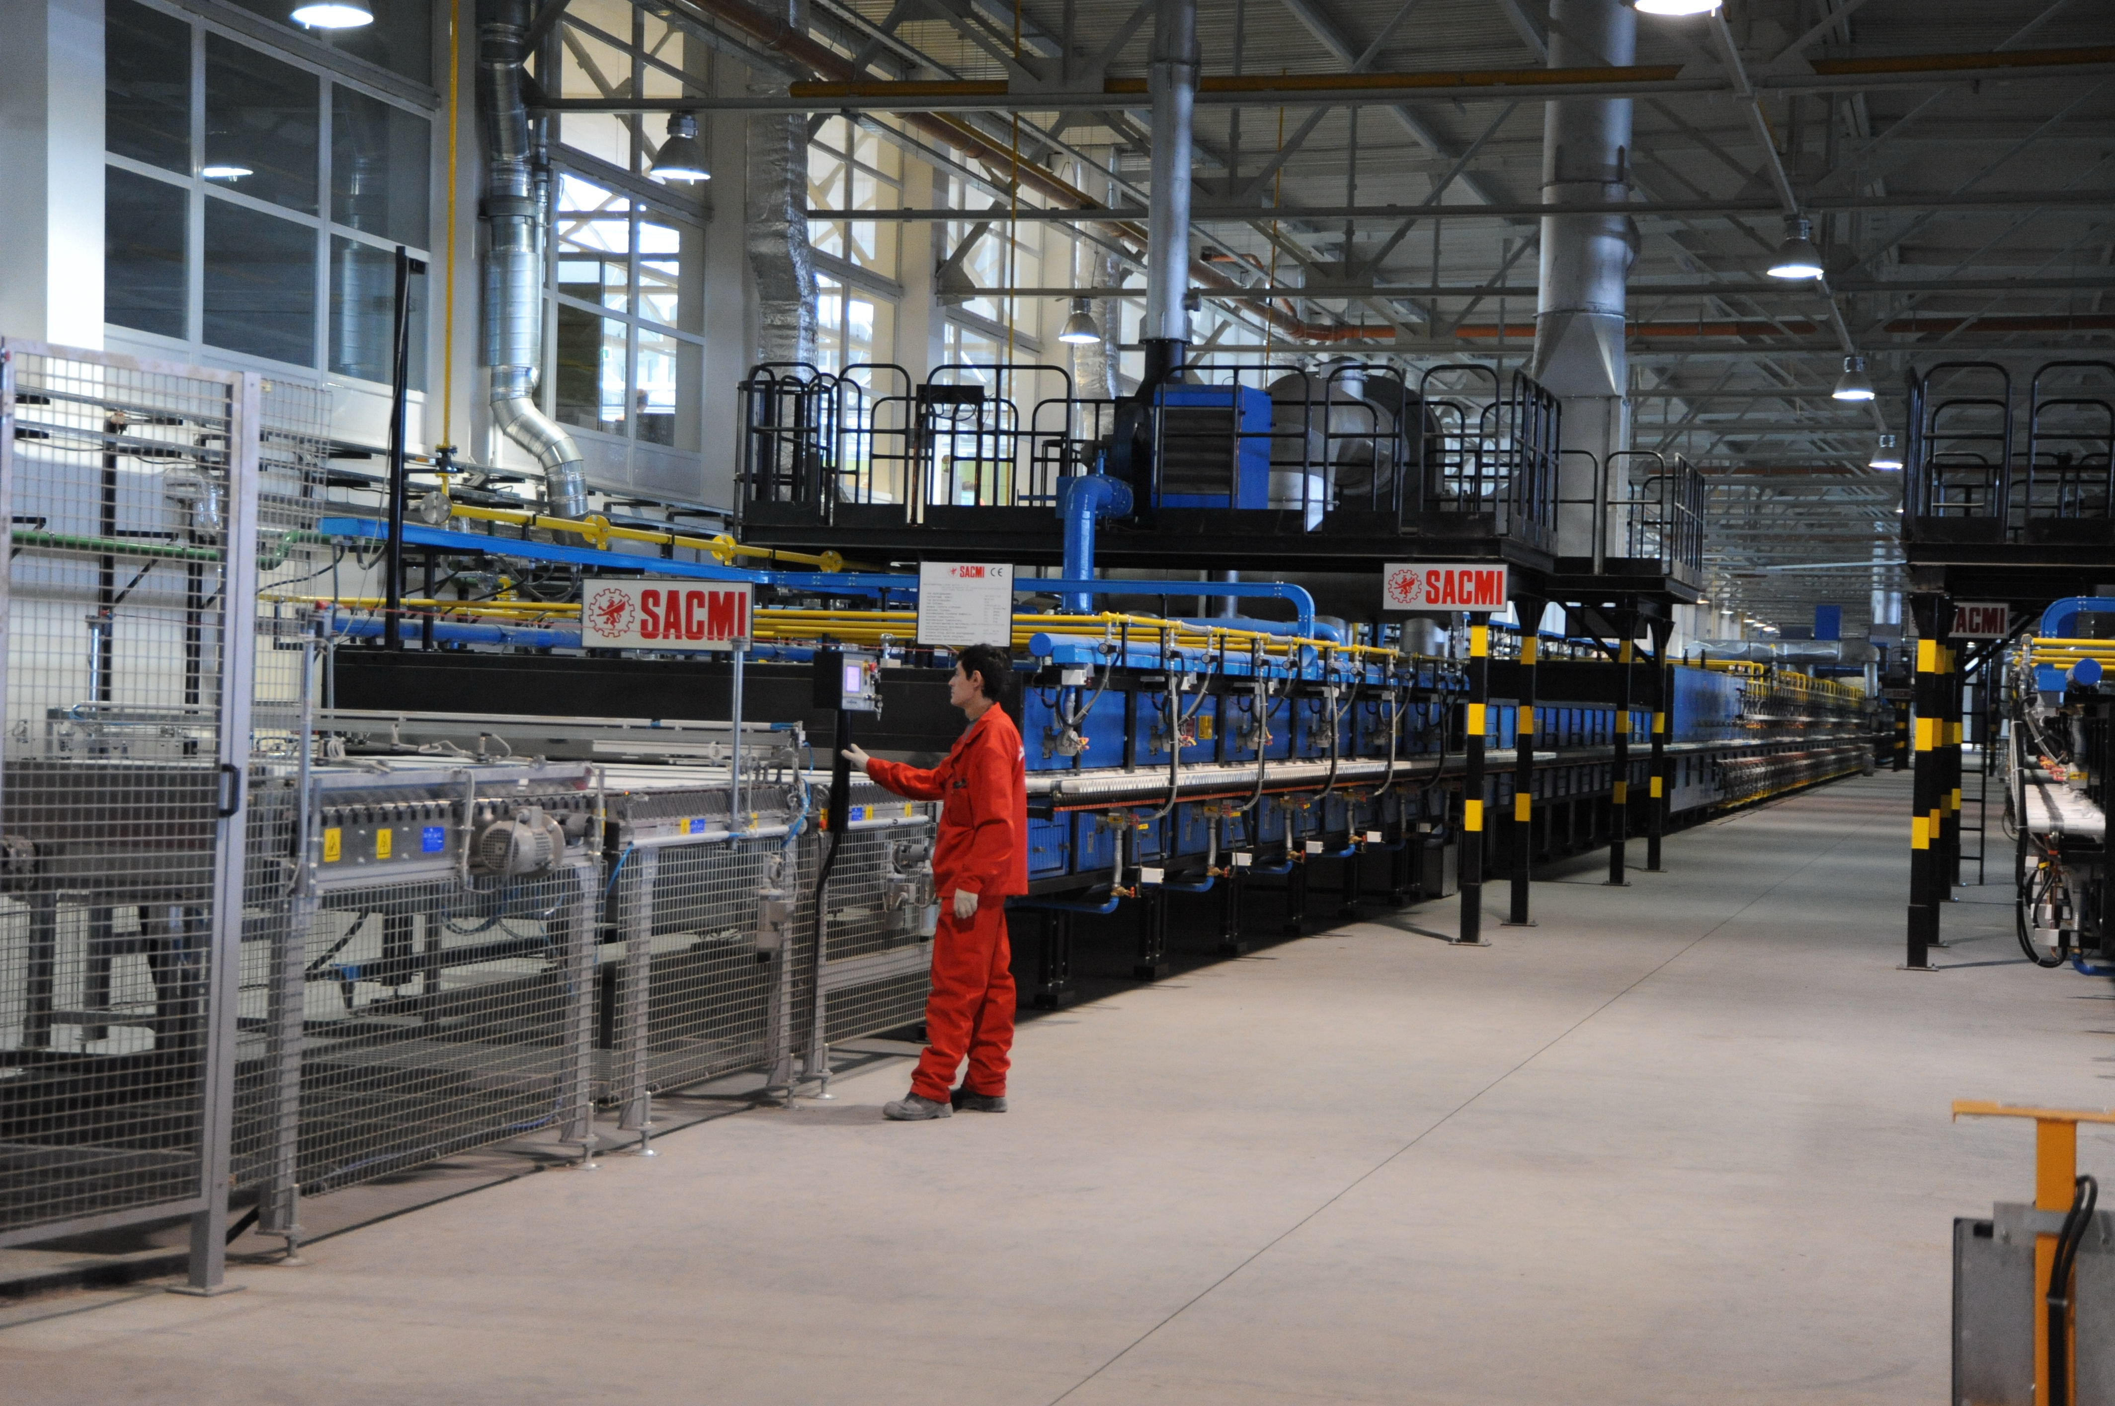
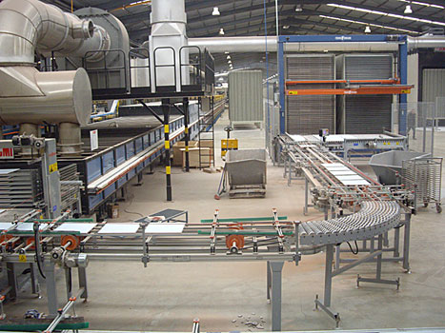
КЕРАМИЧЕСКИЕ СТРОИТЕЛЬНЫЕ МАТЕРИАЛЫ

Slide 30
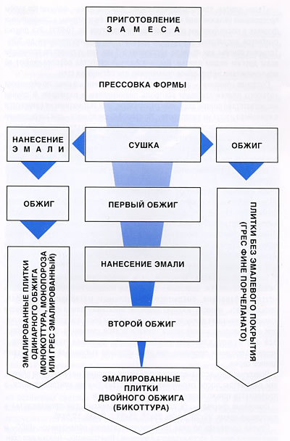
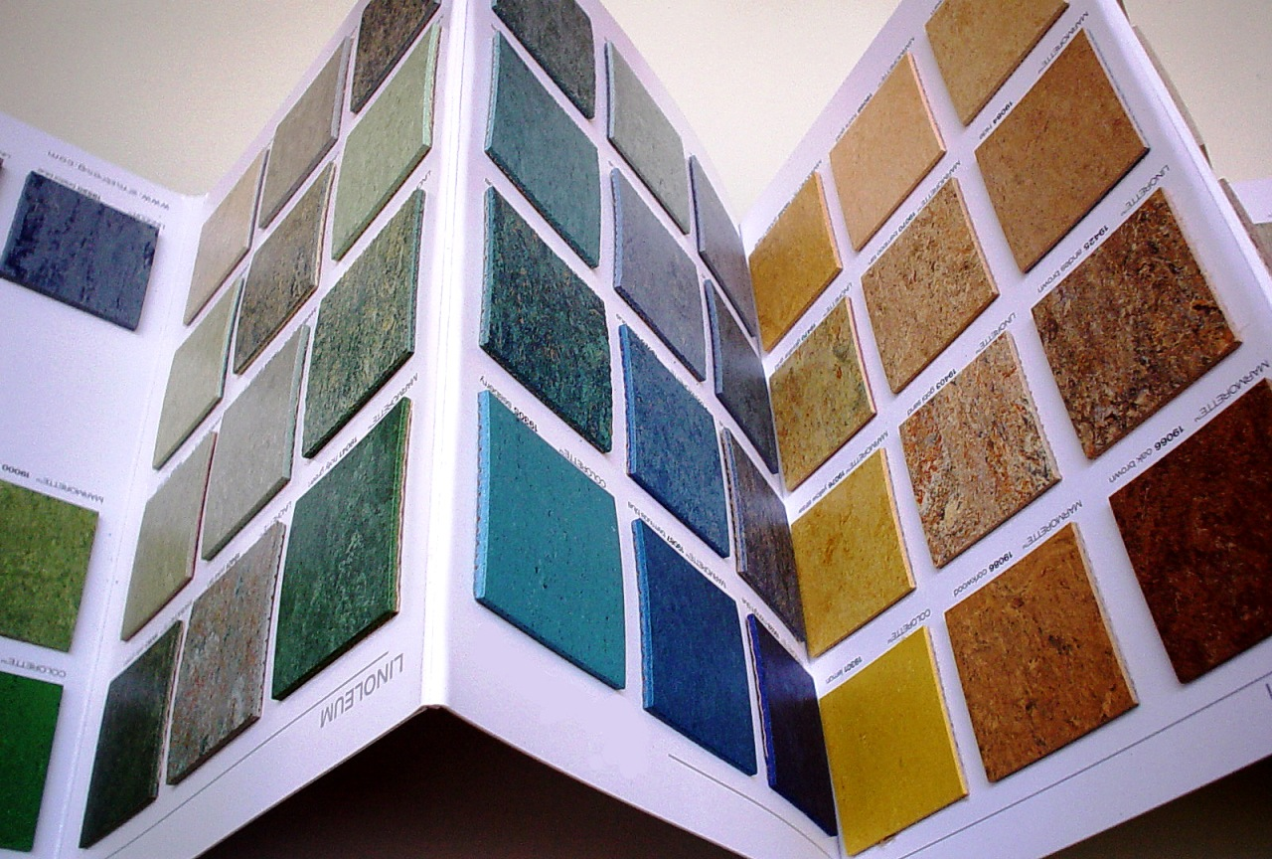
КЕРАМИЧЕСКИЕ СТРОИТЕЛЬНЫЕ МАТЕРИАЛЫ

Slide 31
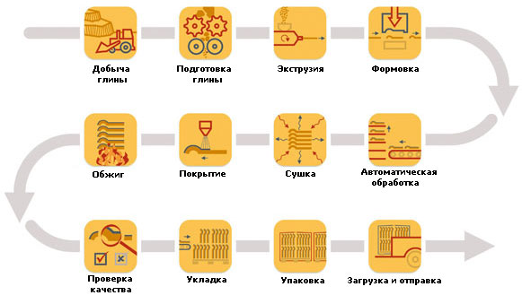
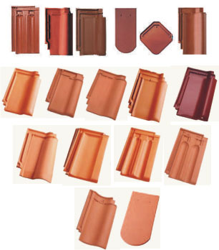
КЕРАМИЧЕСКИЕ СТРОИТЕЛЬНЫЕ МАТЕРИАЛЫ
КЕРАМИЧЕСКАЯ ЧЕРЕПИЦА (может называться: «глиняная черепица» или «натуральная черепица») - это кровельный материал, производимый из гончарной глины и являющийся одним из самых старых и распространенных материалов.

Slide 32
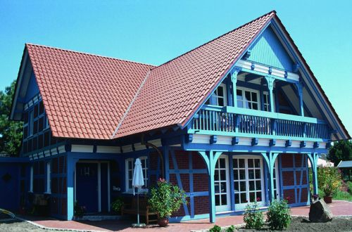
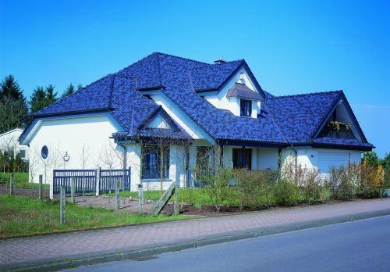
КЕРАМИЧЕСКИЕ СТРОИТЕЛЬНЫЕ МАТЕРИАЛЫ

Slide 33
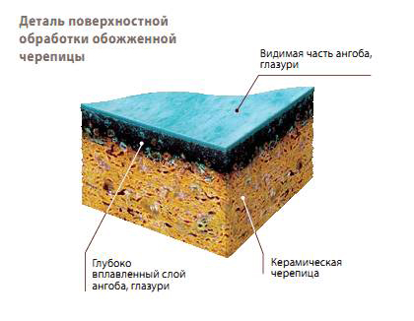
КЕРАМИЧЕСКИЕ СТРОИТЕЛЬНЫЕ МАТЕРИАЛЫ
В зависимости от вида покрытия черепица бывает натуральная (без дополнительного покрытия), ангобированная или глазурованная.
ангоб — это смешанная с водой порошкообразная глина, в которую добавлены минеральные вещества с содержанием различных оксидов металлов, дающие при обжиге соответствующие цвета и оттенки. Ангоб имел широкое распространение в античном керамическом производстве. Покрытие ангобом на Руси гончары называли «побела».

Slide 34
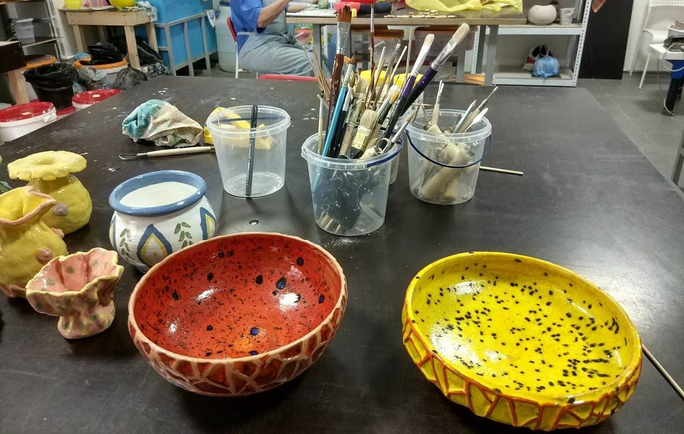
КЕРАМИЧЕСКИЕ СТРОИТЕЛЬНЫЕ МАТЕРИАЛЫ
глазурь — представляет собой стекловидную массу, содержащую оксиды металлов, которую наносят на поверхность заготовки черепицы перед обжигом. При высоких температурах глазурь затвердевает, образуя глянцевый защитный слой по всей поверхности черепицы.

Slide 35
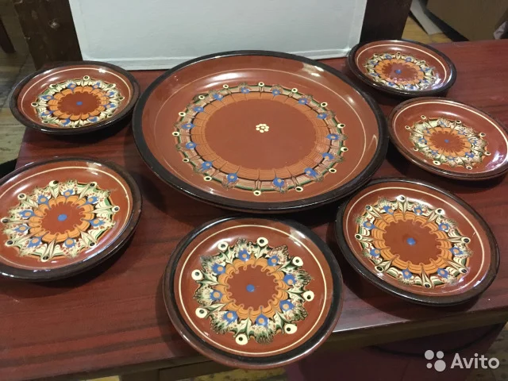
Глазурование керамики
Слой нанесенной глазури не должен превышать 2-3 мм.
Глазури, используемые для декорирования, должны сочетаться по температуре и КТР с керамической массой.
Плотность глазури 1340-1360 кг/м3 для пульверизации, набрызга.

Slide 36
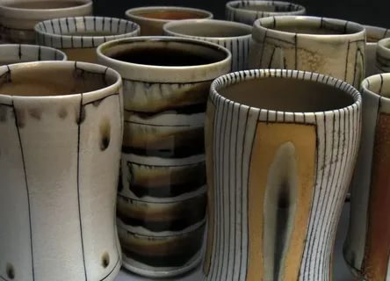
Глазурование керамики
Пульверизация. Обожжённое изделие устанавливают в камеру с вытяжкой на турнетку. В пульфон набирают глазурный шликер. С помощью сжатого воздуха, поступающего от компрессора, вращая турнетку, наносят ровный слой глазури по кругу сверху вниз. Операцию повторяют 3-5 раз для ровного покрытия. Каждый нанесенный слой глазури просушивается.

Slide 37
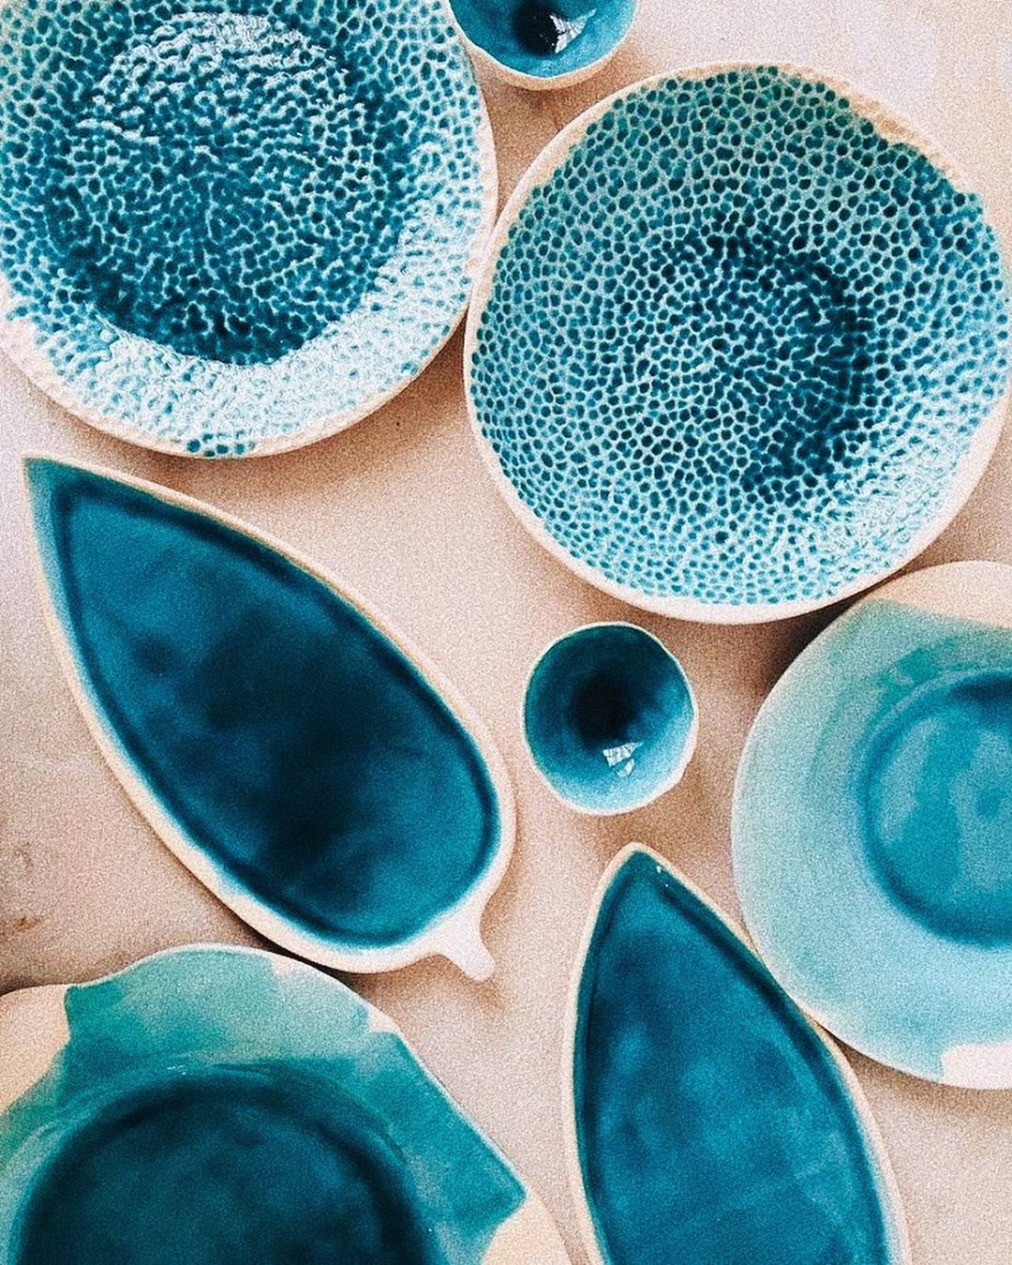
Глазурование керамики
Набрызг. На обожжённое изделие кистью из щетины или специальной щеточкой с иглой для набрызга (F 08) наносят 3-5 слоев глазури нужного цвета. Вращают пальцами щеточку с глазурью вокруг своей оси. Щетинки ударяются о металлическую иглу и глазурь распределяется на изделии. Для этой техники лучше первый слой сделать белой эмалью методом окунания, а последующие слои набрызгом.

Slide 38
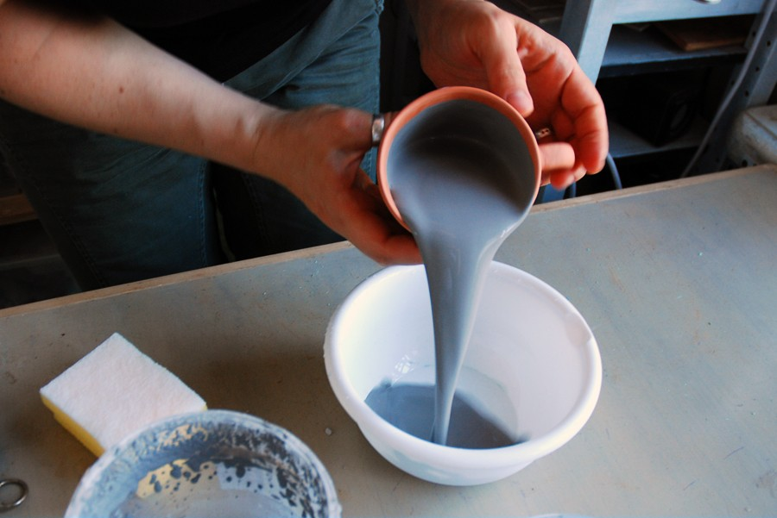
Глазурование керамики
Плотность глазури 1360-1400 кг/м3 для полива, окунания, тампонирования губкой.
Глазурование изделий изнутри. Керамическое изделие, требующее глазурования внутренней поверхности (например, кружка, ваза и др.), глазуруется до росписи внешней стороны изделия. При покрытии глазурью внутренней части изделия его наполняют больше чем на одну треть глазурным шликером, а затем, сразу же наклоняя изделие, быстро вращают его в руках над емкостью и одновременно струей выливают избыток глазури.

Slide 39
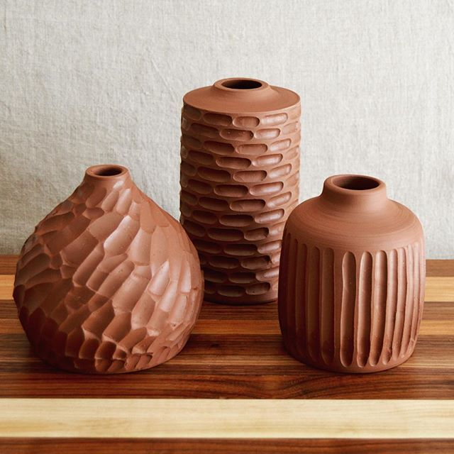
Глазурование керамики
Окунание. Обожженное изделие погружается полностью или частично в глазурь, выдерживается в течение 5-15 секунд и вынимается. Погружение в глазурный шликер лучше проводить с помощью металлических щипцов.

Slide 40
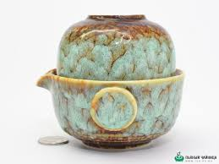
Глазурование керамики
Полив. Утильное изделие держат щипцами или ставят на подставку нужного диаметра и высоты, установленную в пустую и чистую емкость, расположенную на турнетке. Сверху из ковшика поливают глазурью.
Плотность глазури 1380-1450 кг/м3 для покрытия или росписи кистью.

Slide 41
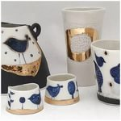
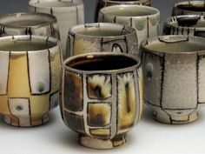
Глазурование керамики
Тампонирование. Для этой техники лучше первый слой сделать белой эмалью методом окунания. Последующие слои наносить губкой разных конфигураций и текстур. Губку окунают в густой глазурный шликер и, прикасаясь окрашенной губкой к изделию, оставляют отпечатки на уже окрашенном белой эмалью изделии. Сверху изделие слегка «припыляют» (толщина слоя 0,5 мм) бесцветной глазурью с помощью пульфона. Это необходимо для полученияровного покрытия.

Slide 42
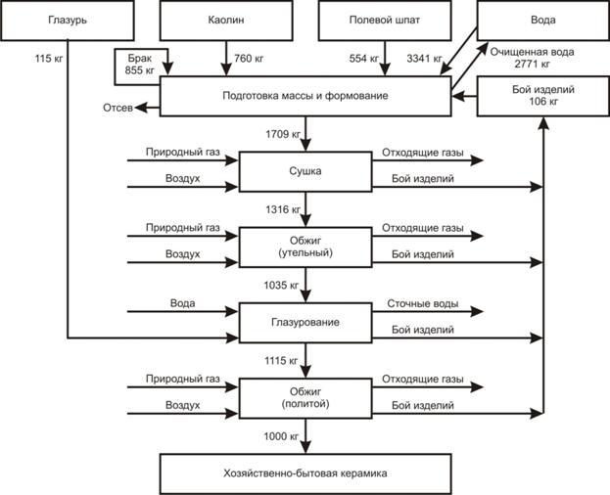

Slide 43
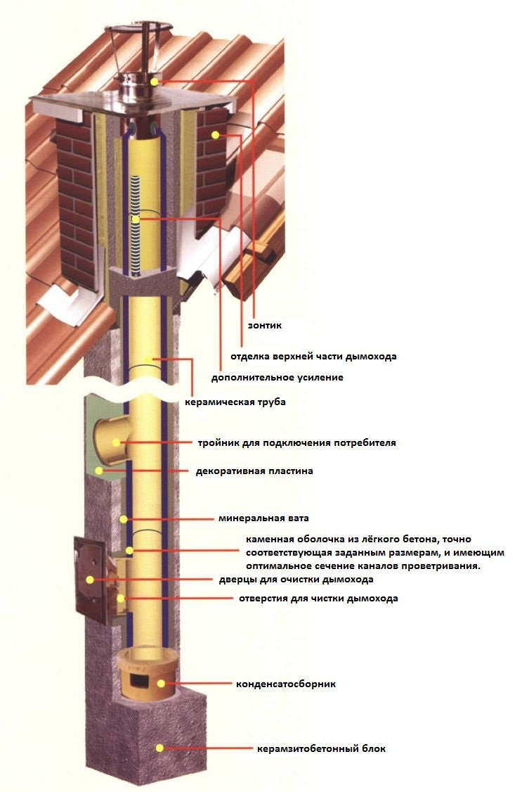
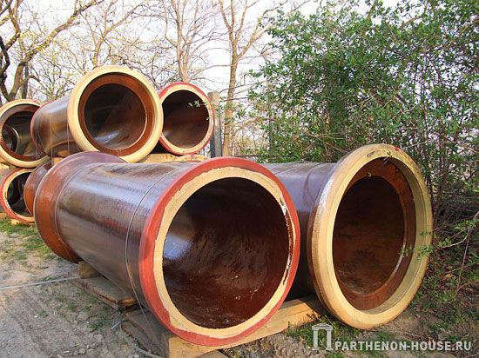
КЕРАМИЧЕСКИЕ СТРОИТЕЛЬНЫЕ МАТЕРИАЛЫ
Трубы из керамики используются во многих строительных областях, но наиболее широкое применение они получили при установке дымоходов и при прокладке канализационных коллекторов

Slide 44
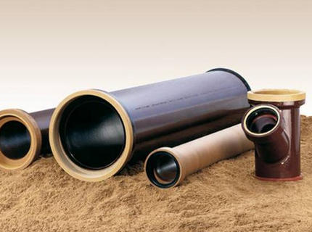
КЕРАМИЧЕСКИЕ СТРОИТЕЛЬНЫЕ МАТЕРИАЛЫ
Канализационные керамические трубы изготавливаются с применением тех же технологических процессов, что и другие изделия из керамики:
Из глины удаляют крупные камни и прочие примеси;
Тщательно измельчают и подсушивают глину;
Смешивают обычную глину с шамотом, и тщательно перемешивают;
В получившуюся смесь добавляют воду;
Направляют разбавленную водой смесь в специальные пресс-формы для формования труб;
В специальных камерах высушивают получившиеся трубы;
Покрывают трубы глазурью;
Обжигают, при температуре 1300°.

Slide 45

КЕРАМИЧЕСКИЕ СТРОИТЕЛЬНЫЕ МАТЕРИАЛЫ
Основным сырьем для производства санитарно-технических изделий является беложгущиеся огнеупорные глины, каолины, кварц и полевой шпат. Различают три группы санитарно-технической керамики: фаянс, полуфарфор и фарфор, отличающиеся степенью спекания и пористостью. Изделия из фаянса имеют пористый, а из фарфора плотный сильно спекшийся черепок, плотность полуфарфора занимает промежуточное положение.

Slide 46


КЕРАМИЧЕСКИЕ СТРОИТЕЛЬНЫЕ МАТЕРИАЛЫ

Slide 47


КЕРАМИЧЕСКИЕ СТРОИТЕЛЬНЫЕ МАТЕРИАЛЫ

Slide 48


КЕРАМИЧЕСКИЕ СТРОИТЕЛЬНЫЕ МАТЕРИАЛЫ

Slide 49

КЕРАМИЧЕСКИЕ СТРОИТЕЛЬНЫЕ МАТЕРИАЛЫ

Slide 50
Контрольные вопросы
Керамика определение.
Классификация.
Общая технологическая схема производства керамических строительных изделий.
Способы формования керамических масс.
Процесс сушки изделий.
Процесс обжига изделий .
Виды глозурования.
Виды керамических строительных изделий .

Slide 51
Использованная литература
Архитектурное материаловедение. Айрапетов Д.П. 1983
Архитектурное материаловедение, Тихонов Ю.М., Панибратов Ю.П., Мещеряков Ю.Г., 2013
https://elit-ss.ru/zvukoizoljacionnye-materialy-zvukopogloshhajushhie
http://sv777.ru/index.php/doma-i-kvartiri/osnovnye-svojstva-zvukopogloshhayushhix-materialov.html
http://docs.cntd.ru/document/gost-23499-2009
http://www.alobuild.ru/teploizplacionnie-materialy/zvukopogloschayuchie-materialy.php

